Slide 1
LA PERSONALIZZAZIONE NEI PERCORSI FORMATIVI
L’ Art.1 del decreto legislativo del 13 Aprile 2017 n°61 stabilisce che:
Il modello didattico è improntato al principio della personalizzazione educativa volta a consentire ad ogni studentessa ed ad ogni studente di rafforzare e innalzare le proprie competenze per l’apprendimento permanente a partire dalle competenze chiave di cittadinanza, nonché di orientare il progetto di vita e di lavoro della studentessa e dello studente, anche per migliori prospettive di occupabilità . Lo stesso modello fa riferimento a metodologie di apprendimento di tipo induttivo.

Slide 2

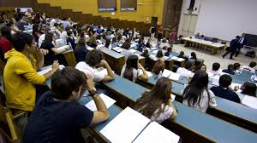

A CHI E’ RIVOLTA LA PERSONALIZZAZIONE?
Tutti gli studenti hanno un percorso personalizzato; ciò significa che vengono accompagnati a scoprire i propri talenti e valorizzarli al meglio nelle occasioni didattiche che vengono loro offerte.

Slide 3
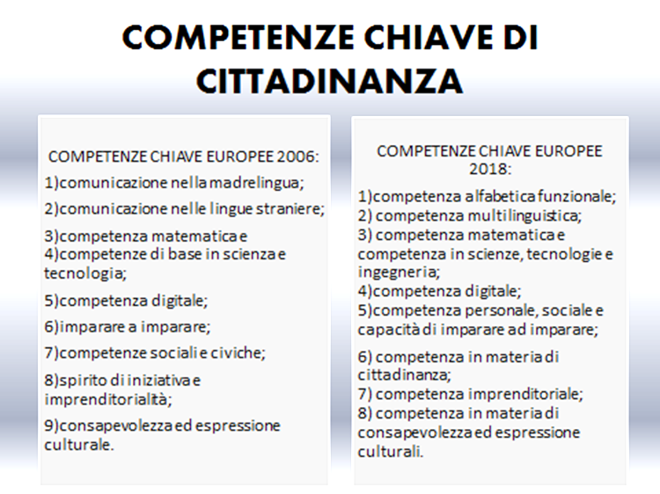

Slide 4
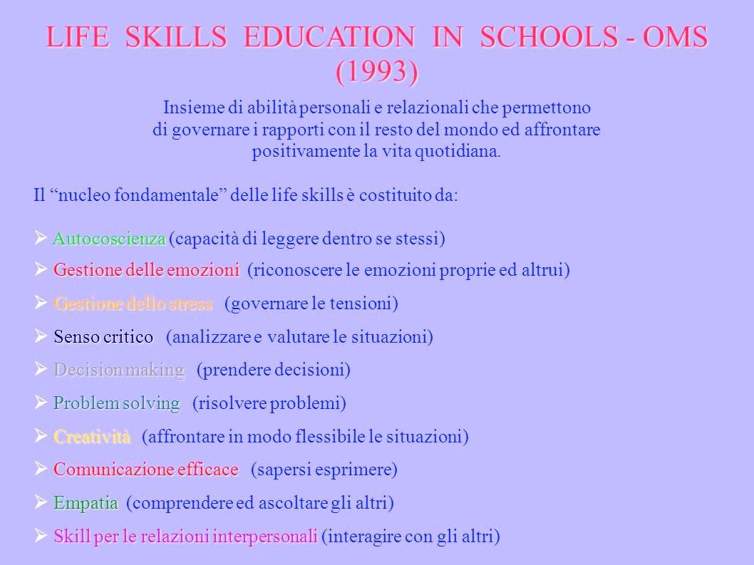

Slide 5

A COSA SERVE LA PERSONALIZZAZIONE?
A FORMARE COMPETENZE:
La persona competente non solo conosce,
sa usare quello che conosce per risolvere i problemi che ha di fronte
per raggiungere gli obiettivi che si è posto
per realizzare quanto gli è richiesto nel suo lavoro.

Slide 6

PERSONALIZZAZIONE:UNA NUOVA SFIDA
Ogni ragazza/o è portatore del proprio sistema educativo, di istruzione e di formazione, di stereotipi, scenari, pratiche e dinamiche di vita personale e sociale, nonché visioni personali del mondo già strutturate, dalle quali è impossibile prescindere per qualsiasi apprendimento formalizzato;
Ogni persona porta con sé uno stile cognitivo diverso che determina diversi modi di apprendere(Gardner: teoria delle intelligenze multiple)
Lo sviluppo della scienza e della tecnologia determina una continua evoluzione del sapere; la facilità di circolazione delle persone, delle conoscenze, delle merci porta con sé una rapida evoluzione di modelli culturali e quindi dei comportamenti individuali e collettivi. Questo richiede che i sistemi educativi formino persone con una «testa ben fatta» che consenta di affrontare i continui cambiamenti, piuttosto di «una testa piena» di informazioni e conoscenze che spesso si riferiscono a realtà e situazioni superate nel tempo(Edgard Morin)

Slide 7
LIVELLI D’AZIONE PER REALIZZARE LA DIDATTICA PERSONALIZZATA
Progettazione strutturale dei percorsi;
Organizzazione delle attività scolastiche, la gestione degli orari e del personale;
Nuove metodologie d’ insegnamento.

Slide 8
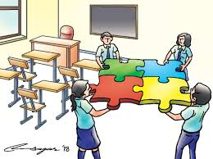
PROGETTAZIONE STRUTTURALE DEI PERCORSI
Definizione di un insieme strutturato di attività volte allo sviluppo delle competenze previste nel Profilo Educativo Culturale e Professionale (PECUP),organizzato in UDA;
Realizzazione del PFI

Slide 9
Il BIENNIO deve essere centrato sulle azioni di orientamento, scelta motivazionale, acquisizione e sviluppo di strumenti di apprendimento, ponendo particolare attenzione all’apprendimento induttivo. Al suo termine gli allievi devono aver acquisito le competenze previste per il biennio nel PECUP al livello 2 del quadro nazionale delle qualifiche(NQF-National Qualifications Framework).
Il TERZO E QUARTO anno richiedono uno sviluppo ed una crescita delle competenze previste nel PECUP dell’indirizzo, acquisendo almeno il livello 3 del NQF.
Nel QUINTO anno si porta a termine il processo formativo e gli allievi devono conseguire per le competenze comprese nel profilo al livello 4 nel NQF.

Slide 10
Organizzazione delle attività scolastiche , la gestione degli orari e del personale;
L’individuazione di un docente tutor ;
Metodologia induttiva;
La strutturazione dei laboratori(insegnamento TIC, scienze integrate, metodologia operativa, cultura medico-sanitaria);
La necessità di prevedere modalità differenziate dell’attività formativa: Gruppo classe, di livello , di compito e di progetto;
Percorsi di Alternanza Scuola-Lavoro
Corsi di recupero;
Partecipazione a progetti(PON, Scuola Viva….).

Slide 11


Nuove metodologie d’ insegnamento
La personalizzazione metodologica comporta l’ utilizzo di mezzi e percorsi differenti per far acquisire all’allievo le necessarie conoscenze, abilità e competenze.

Slide 12
La personalizzazione e le metodologie d’insegnamento
Obiettivi specifici :
Minimizzare la “ lezione frontale”,“ completamento di schede”, “interrogazioni alla cattedra”;
Promuovere le attività di apprendimento mediante processi induttivi;
Progettare compiti reali e in situazione per favorire la meta-cognizione e i vari stili di apprendimento;
Allestire laboratori di apprendimento coerenti con gli obiettivi perseguiti nella specifica attività;
Introdurre nella classe un’organizzazione cooperativa dell’apprendimento tale da renderla uno stile e una modalità di conduzione della lezione (Cooperative learning);
Promuovere attività di riflessione e autovalutazione finalizzate a favorire negli allievi la consapevolezza dei processi di apprendimento.
Vedi “Personalizzare l’apprendimento nel contesto classe”. Rapporto di ricerca del progetto RED 10 a cura di Maurizio Gentile, Francesco Pisanu e Silvia Tabarelli

Slide 13
I principali metodi d’insegnamento utilizzati:
Lezione frontale: è la forma di didattica più utilizzata dai docenti; in questo caso la trasmissione dei concetti è legata all’abilità comunicativa del docente;
Dimostrazione: si basa sul principio dell’imitazione. L’insegnante fornisce la dimostrazione pratica di come si usa un certo strumento o di come si applica una determinata procedura;
Approccio tutoriale: insegnamento e immediata verifica, con domande mirate agli studenti inerenti alla comprensione dei concetti appena esposti e riproposizione degli aspetti non compresi;
Discussione: consiste in un confronto di idee tra due o più persone (formatore-allievo e tra allievi). Questo metodo trae le sue origini dalla maieutica di Socrate, che avvicina il discente alla realtà attraverso un processo dialettico. Durante la discussione il ruolo del docente/formatore diviene essenzialmente quello di aiutare l’allievo ad usare la logica per analizzare un argomento e per comprendere le ragioni altrui.

Slide 14
Brainstorming (Tempesta di Idee) e mappatura delle idee: rappresenta il metodo di apprendimento che conferisce maggiore libertà al discente, che può esprimersi in modo del tutto privo di vincoli e senza il rischio di ricevere critiche, in relazione ad un determinato argomento, il docente- tutor dimostra come idee e concetti diversi possono essere riorganizzati e collegati;
Apprendimento di gruppo (cooperative learning): con questa strategia si cerca di ottimizzare la collaborazione ed il sostegno reciproco tra gli allievi;
Studio del caso: è una strategia metodologica basata su riflessioni in relazione ad una situazione reale o verosimile, su cui avanzare ipotesi e possibili soluzioni;
Problem solving e didattica per problemi reali: basato sull’insegnamento della scuola deweyana e di quella gestaltica, pone la propria attenzione sull’apprendimento per scoperta o per intuizione e si basa sull’analisi del problema allo scopo di individuarne la soluzione.

Slide 15
Simulazione (metodo carattere laboratoriale): in questo caso vengono simulate situazioni concrete con cui interagire, in ambiente protetto, controllato e privo di rischi;
Role playing: si tratta di un particolare tipo di simulazione, nell’ambito del quale viene proposta agli studenti una situazione e loro interpretano in modo attivo un determinato ruolo;
Flipped classroom: si basa sull’affidamento agli allievi dello studio preliminare di un argomento, guidato da materiali selezionati dal docente e della sua successiva trattazione in classe da parte degli allievi, con eventuale risoluzione di problemi connessi che possono essere proposti dal docente o dagli stessi allievi. Salman Khan evidenzia che con tale metodo è lo studente che diventa protagonista responsabile del proprio processo di apprendimento;
Apprendimento in situazione reale – alternanza scuola-lavoro: nel percorso scolastico è il metodo di apprendimento induttivo per eccellenza. È un processo di apprendimento che si sviluppa in situazione reale e proprio per questo oltre ad avere un valore formativo ha una forte valenza educativa. I tutor devono stimolare gli studenti a osservare e analizzare il contesto di lavoro, a quali bisogni risponde una data attività, quali sono le relazioni formali e informali tra gli operatori; quali sono le relazioni che si devono realizzare con gli utenti, ecc.

Slide 16
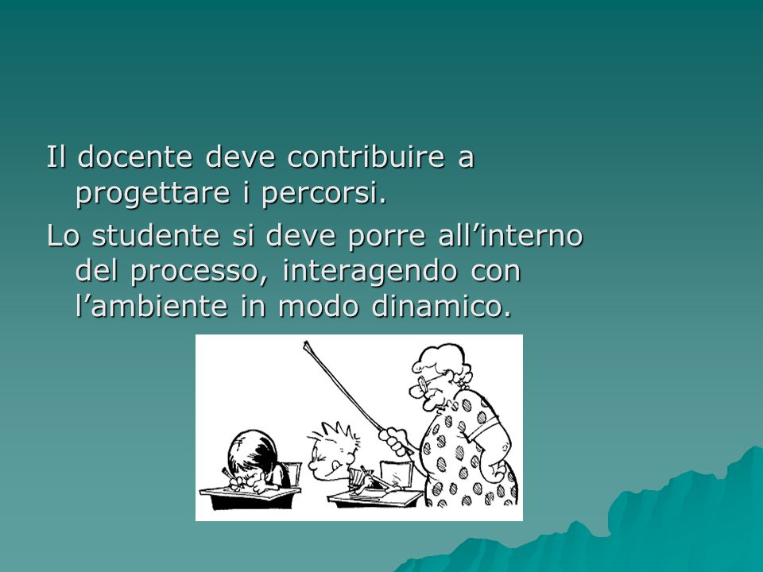

Slide 17

-GRAZIE PER L’ATTENZIONE

